Slide 1
Презентация по теме курсовой работы:
ПРИМЕНЕНИЕ ИНФОРМАЦИОННЫХ ТЕХНОЛОГИЙ В ИССЛЕДОВАНИИ ЗАВИСИМОСТИ МОЩНОСТИ ОТ НАПРЯЖЕНИЯ
Руководитель:
Доктор педагогических наук,
доцент С. В. Гончарова
Автор курсовой работы:
студент 1 группы ИВТ А.И.Будагян

Slide 2
Задача
Как зависит напряжение источника от потери мощности в линии передачи от источника к потребителю при условии постоянства отдаваемой генератором мощности?

Slide 3

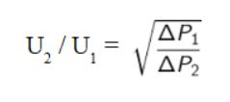
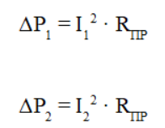
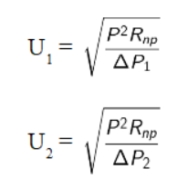
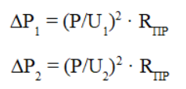
Математическая модель
Конечная формула:

Slide 4
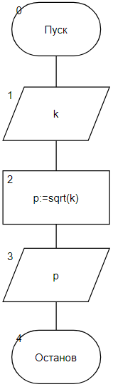
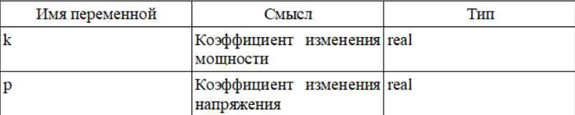
Блок-схема и список идентификаторов

Slide 5
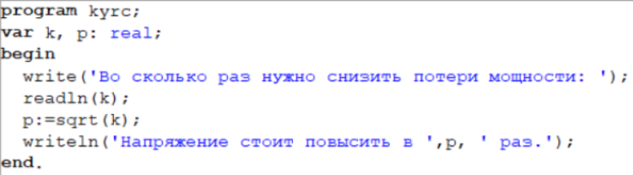
Программа на языке PascalABC

Slide 6
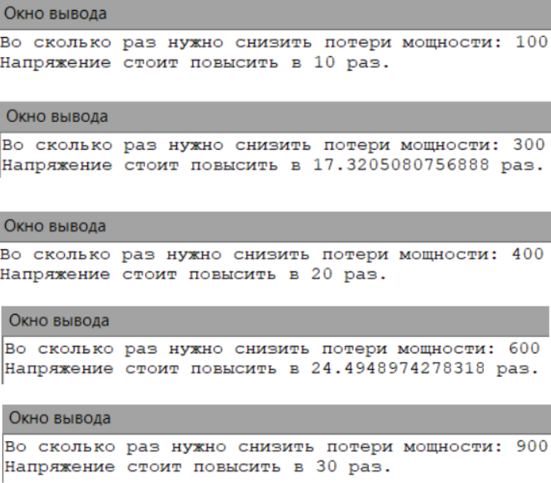
Результаты работы программы

Slide 7
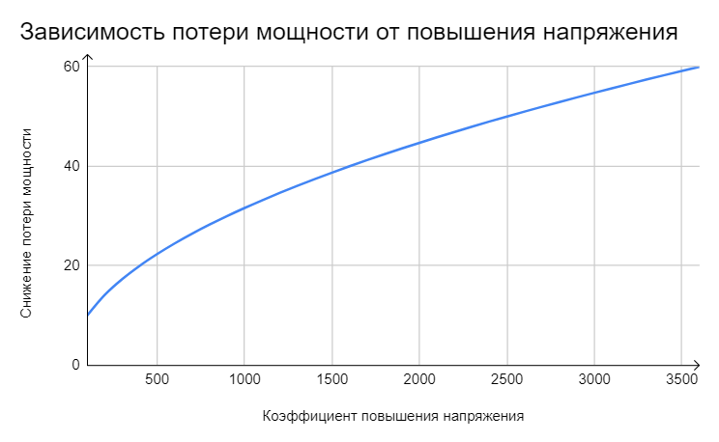
Публикация результата в виде графика

Slide 8
Вывод
Снижение потери мощности равно квадрату коэффициента повышения напряжения, учитывая условия неизменности значения мощности.

